Slide 1
Prototipo Proyecto
Luis Fernando Granda- Darwin Antonio Guajala

Slide 2
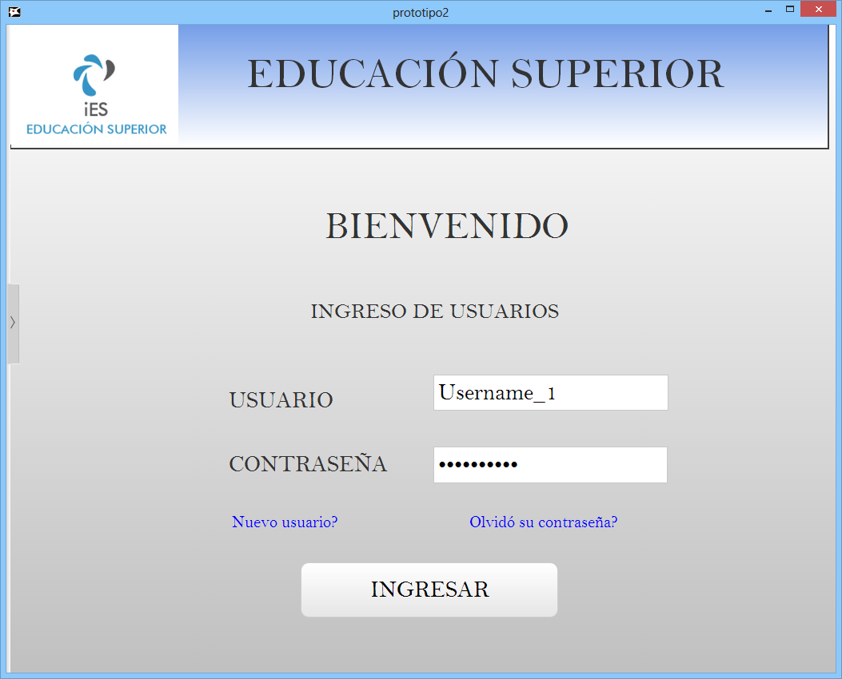
Ingreso de Usuarios

Slide 3
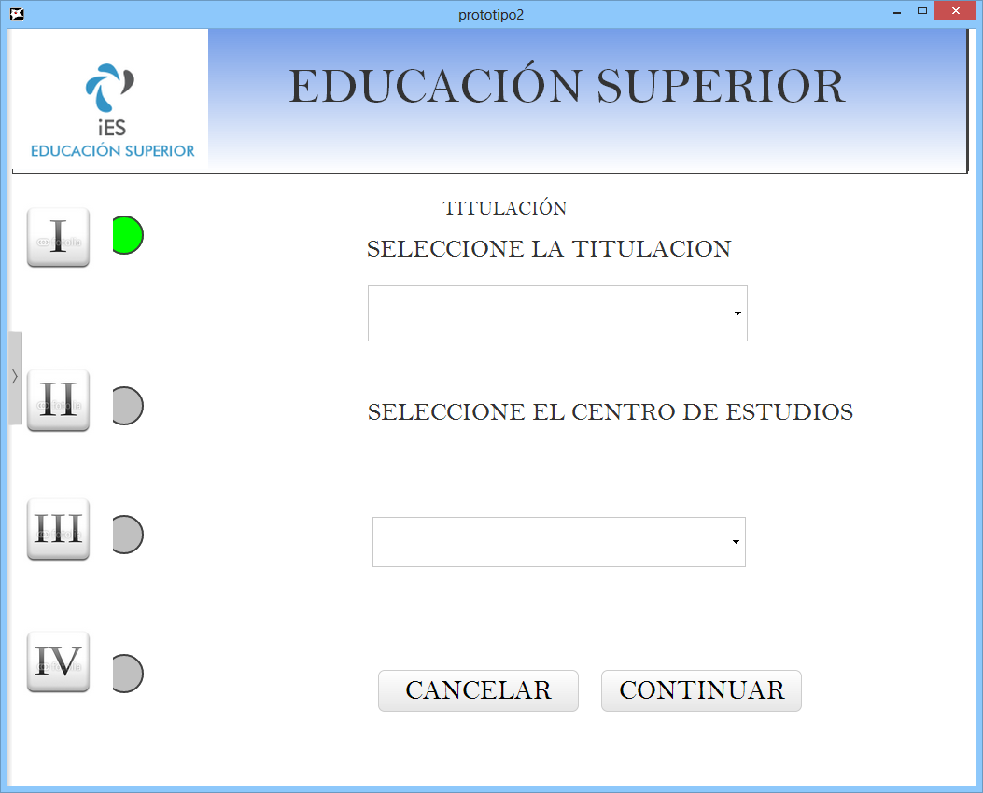
Matriculación – Titulación

Slide 4
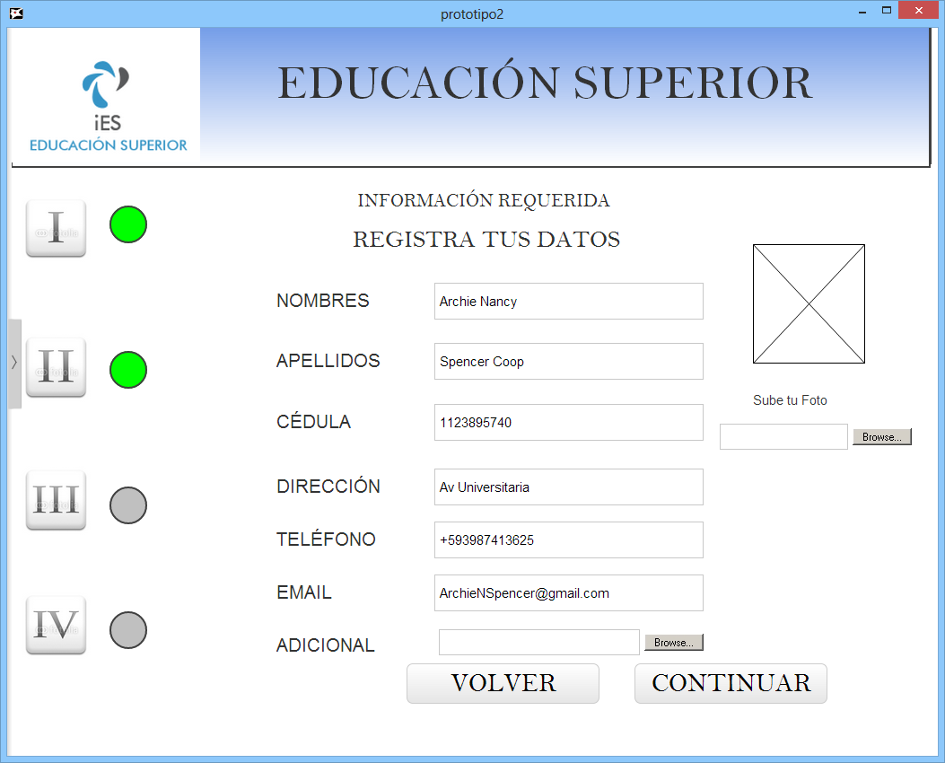
Información Requerida

Slide 5
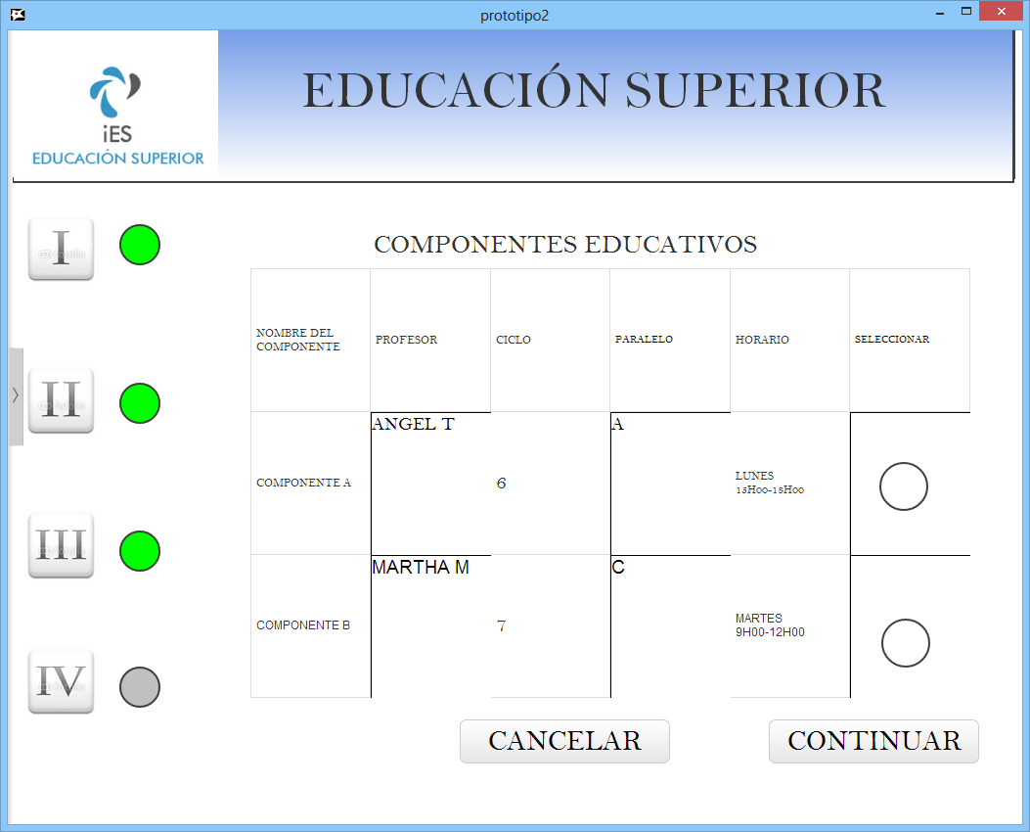
Componentes Educativos

Slide 6
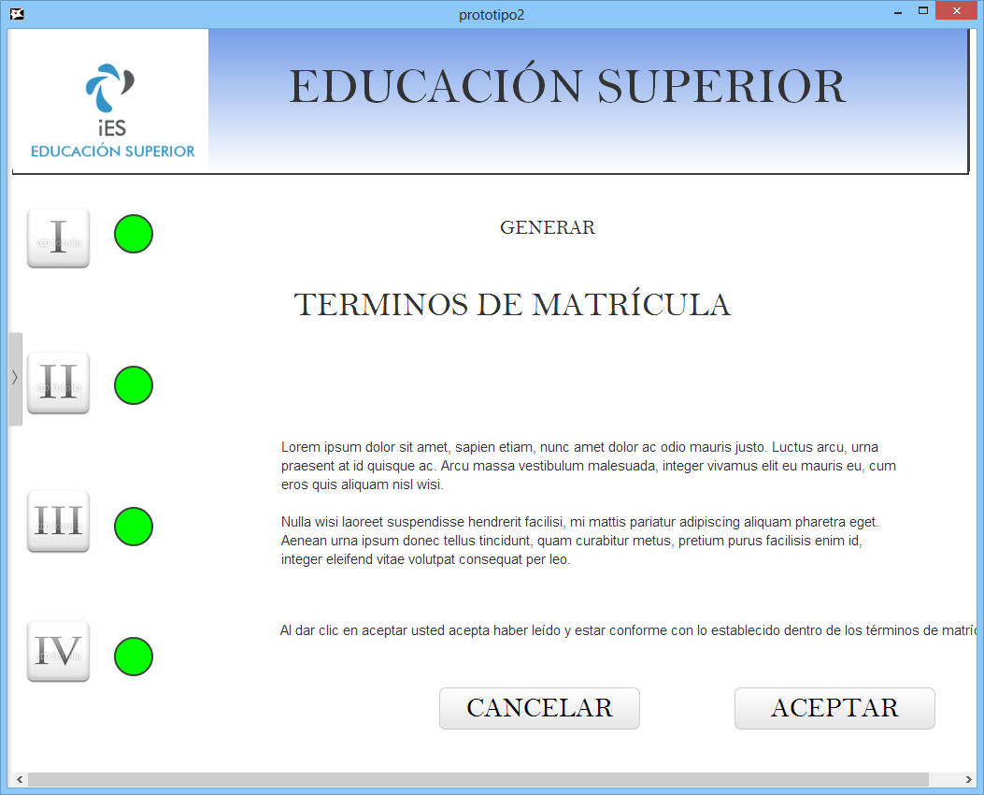
Términos y Condiciones

Slide 7
FIN DE LA PRESENTACIÓN

